Slide 1
6. Η ΡΩΣΙΚΗ ΕΠΑΝΑΣΤΑΣΗ

Slide 2
Η Οκτωβριανή Επανάσταση και η εγκαθίδρυση του κομμουνιστικού καθεστώτος.
Τον Νοέμβριο /Οκτώβριο οι Μπολσεβίκοι ανέτρεψαν με τη βία την κυβέρνηση των μενσεβίκων και κατέλαβαν την εξουσία.
Καταγγελία των συνθηκών και πρόταση άμεσης ανακωχής.
Η επαναστατική ηγεσία ωστόσο ήταν διχασμένη στο ζήτημα του πολέμου.
Ο Λένιν ευνοούσε την ειρήνη για λόγους εσωτερικούς, κυρίως για να διευκολυνθεί η ανασυγκρότηση του κρατικού μηχανισμού.
Ο Νικόλαος Μπουχάριν υποστήριζε τη συνέχιση του πολέμου.
Ο Λέον Τρότσκυ εκπροσωπούσε μια συμβιβαστική λύση: όχι την ειρήνη αλλά τη διακοπή του πολέμου.
Η στάση της επαναστατικής ηγεσίας διαμορφώθηκε από την προέλαση των Γερμανών τον χειμώνα του 1917-1918.
Μάρτιος 1918: υπογράφτηκε η Συνθήκη του Μπρεστ-Λιτόφσκ, με την οποία η Ρωσία εγκατέλειπε στη Γερμανία την Πολωνία, την Ουκρανία, τη Λιθουανία και τις επαρχίες της Βαλτικής, και στην Οθωμανική Αυτοκρατορία την περιοχή του Καυκάσου.
Η επαναστατική κυβέρνηση μετέθεσε την πρωτεύουσα του κράτους από την Πετρούπολη στη Μόσχα, που συμβόλιζε τη στροφή της Ρωσίας από την Ευρώπη στην Ασία.

Slide 3
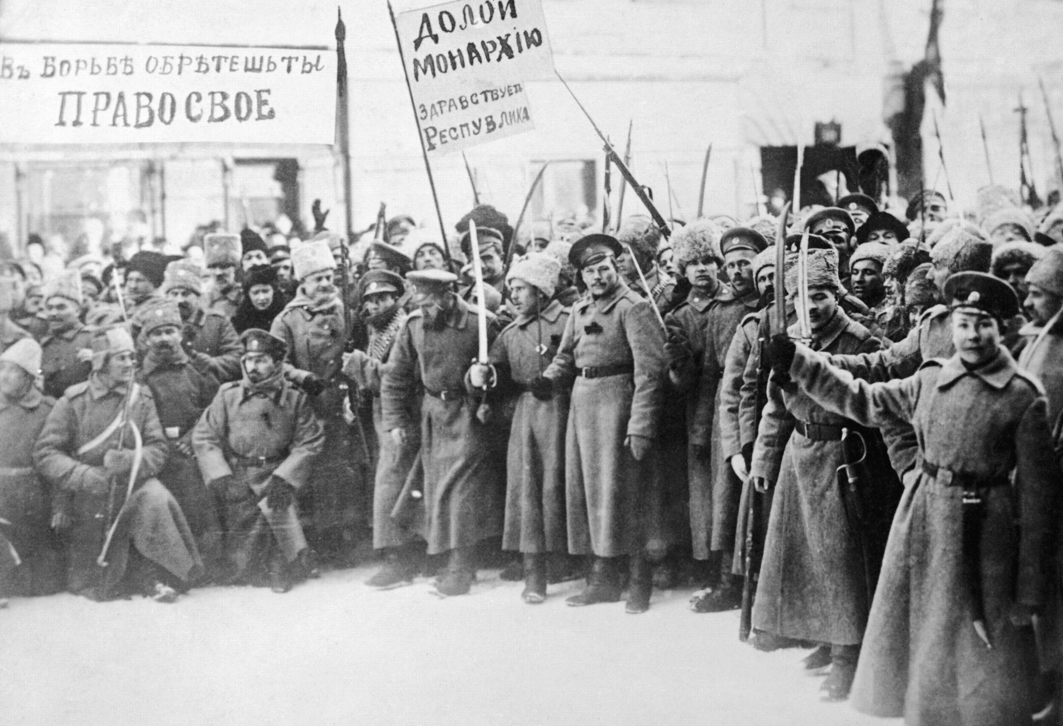
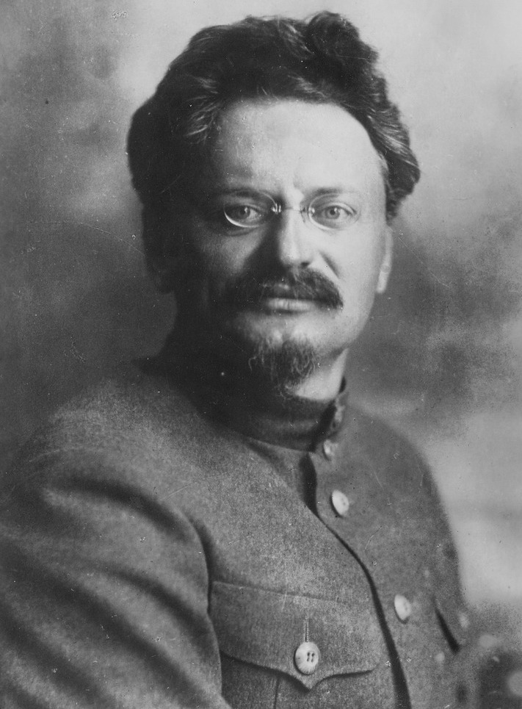
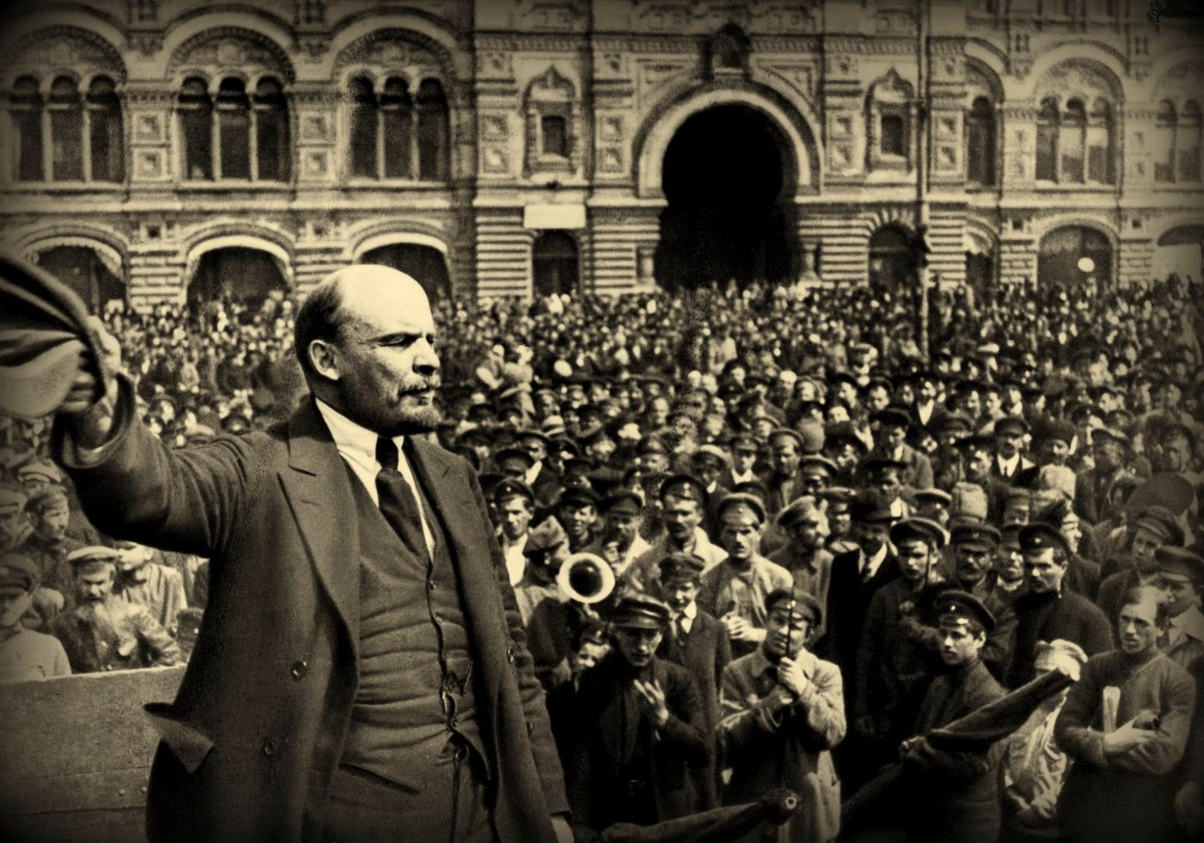
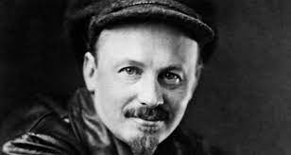

Slide 4
Ανατολικό μέτωπο

Slide 5
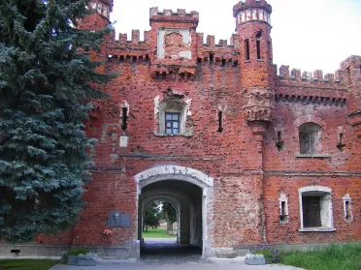
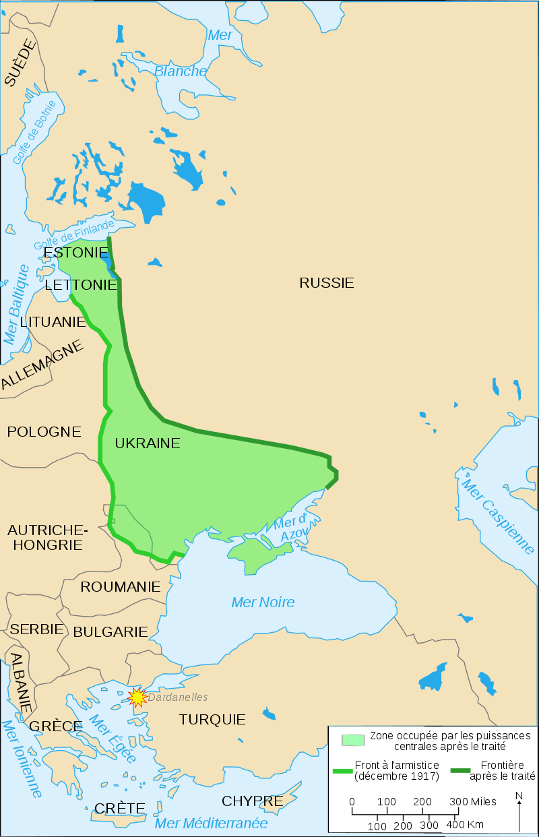
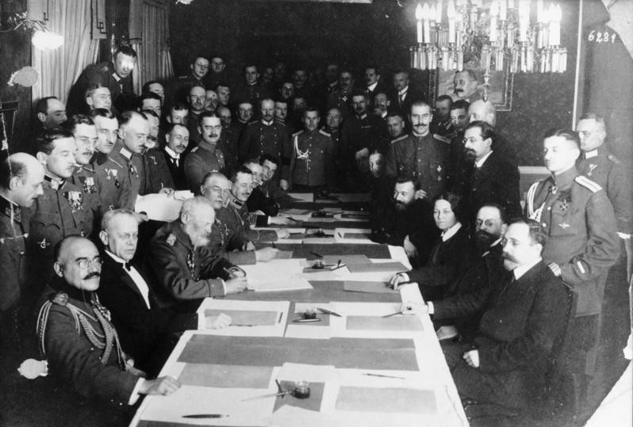
Συνθήκη Μπρεστ-Λιτόφσκ

Slide 6
Η επαναστατική ηγεσία είχε υποσχεθεί :
την ειρήνη,
τη διανομή των γαιών
και την αυτοδιάθεση των λαών της προεπαναστατικής Ρωσικής Αυτοκρατορίας,
ΑΛΛΑ
Δεν ήταν διατεθειμένη να συμβάλει στον διαμελισμό της χώρας
το επαναστατικό καθεστώς σκλήρυνε τη στάση του, για να αντιμετωπιστούν οι αντιδράσεις.

Slide 7
Χ
Ως Λένιν καθόρισε την τακτική για την εξουδετέρωση των κινδύνων της επανάστασης.
Τα πολιτικά κόμματα, που αντανακλούσαν τις διάφορες κοινωνικές τάξεις και τα συμφέροντά τους, καταργήθηκαν,
Εξαίρεση το Κομμουνιστικό Κόμμα, που τέθηκε υπό την πολιτική κηδεμονία της κομμουνιστικής επαναστατικής ηγεσίας.

Slide 8
Η ίδρυση της Τρίτης Διεθνούς.
Μάρτιος 1919: ιδρύθηκε η Τρίτη Διεθνής ή Κομμουνιστική Διεθνής, για την προαγωγή της διεθνούς επανάστασης εναντίον του καπιταλισμού* και των αστικών καθεστώτων και για τη στήριξη του νέου κομμουνιστικού καθεστώτος στη Ρωσία.
Η εκδήλωση δύο κομμουνιστικών επαναστατικών κινημάτων:
Ιανουάριος 1919: Σπαρτακιστές στη Γερμανία,
Άνοιξη 1919: Μπέλα Κουν στην Ουγγαρία
Προξένησαν σοβαρές ανησυχίες
Η Κομμουνιστική Διεθνής άλλαξε μορφή με το Στάλιν.
Στόχος της παρέμεινε η προαγωγή της επανάστασης σε όλο τον κόσμο
οι επιδιώξεις και οι ενέργειες των μελών της κατευθύνονταν από τη Σοβιετική Ένωση με στόχο την πρόκληση αποσταθεροποιητικών καταστάσεων στις χώρες με αστικά καθεστώτα.
Η Διεθνής των κομμουνιστών τερματίστηκε κατά τη διάρκεια του Β' Παγκόσμιου Πολέμου (1943), όταν η Σοβιετική Ένωση αισθάνθηκε την ανάγκη να προβεί σε μια χειρονομία καλής θέλησης προς τις συμμάχους της, Βρετανία και ΗΠΑ.

Slide 9
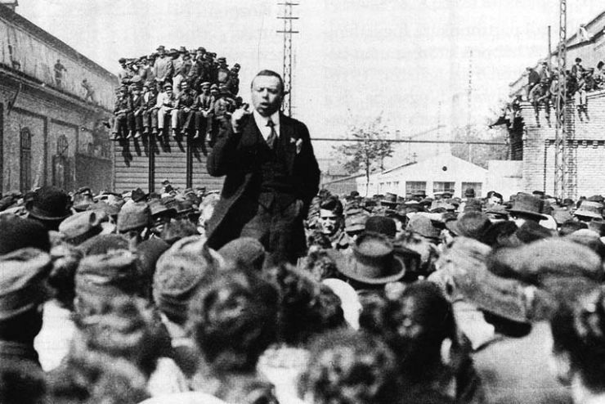
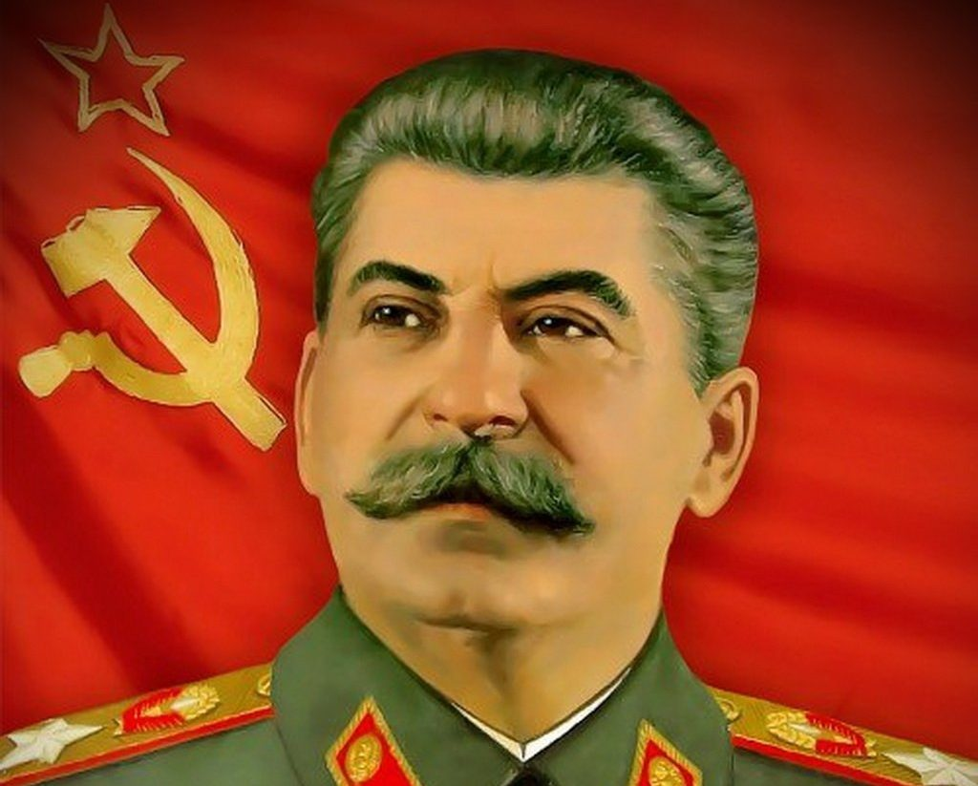
Λούξερμπουγκ , Κουν,Στάλιν

Slide 10
Η ίδρυση και η οργάνωση της ΕΣΣΔ
1922 :ιδρύθηκε η Ένωση των Σοβιετικών Σοσιαλιστικών Δημοκρατιών
περιλάμβανε τέσσερις δημοκρατίες
τη Ρωσία,
την Ουκρανία,
τη Λευκορωσία
την Υπερκαυκασία,
Η νέα κρατική ενότητα συνδύαζε την αρχή της αυτονομίας των εθνοτήτων με αυτήν του διεθνισμού: οι χώρες-μέλη της Σοβιετικής Ένωσης ήταν κατά το Σύνταγμα του 1924 αυτόνομες αλλά στο πλαίσιο μιας ομοσπονδίας.
Στην αρχική Ένωση θα μπορούσαν να προστεθούν νέες χώρες ή να αποσχιστούν από αυτήν όσες έκριναν ότι η Ένωση δεν τις εξυπηρετούσε. Η αρχή της οικειοθελούς αποδέσμευσης των χωρών-μελών δεν εφαρμόστηκε.

Slide 11
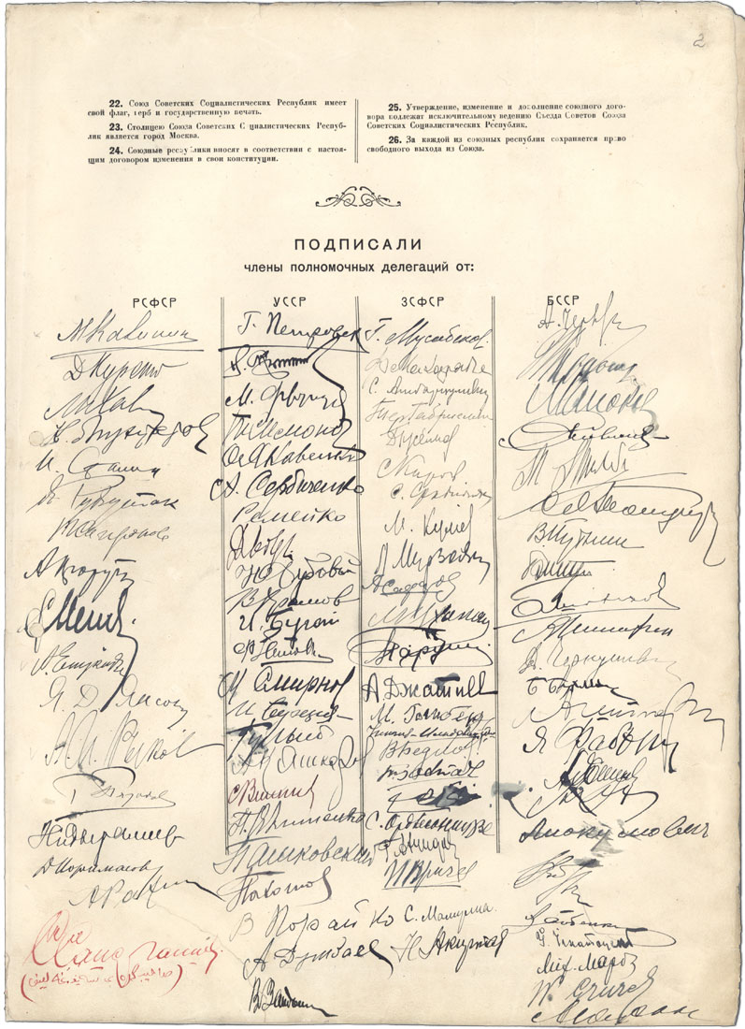
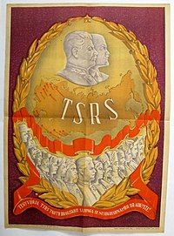

Slide 12
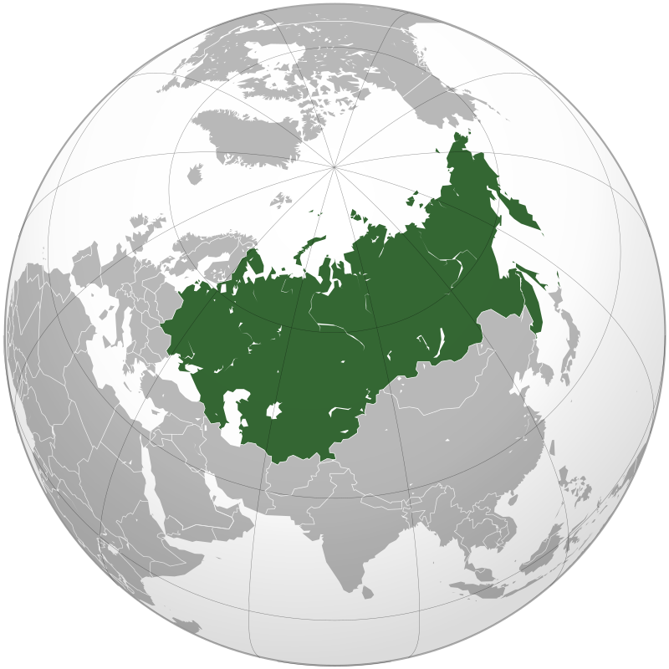
ΕΣΣΔ ,1922

Slide 13
Η ομοσπονδιακή δομή και η κατοχύρωση του δικαιώματος των εθνοτήτων να διατηρούν τα ιδιαίτερα πολιτιστικά τους χαρακτηριστικά ευνόησαν την ανάπτυξη της εθνικής υπερηφάνειας
Την υπερηφάνεια αυτή ευνόησε και η συμμετοχή -θεωρητικά επί ίσοις όροις- σε ένα μεγάλο και ισχυρό κράτος.
Όμως η εξουσία ασκούνταν από το Κομμουνιστικό Κόμμα που ελεγχόταν από τους Ρώσους και που ήταν το μόνο αναγνωρισμένο πολιτικό κόμμα στη Σοβιετική Ένωση.
Το Κομμουνιστικό Κόμμα ήταν εξασφάλιζε τον απόλυτο έλεγχο της αχανούς χώρας από μία ομάδα ισχυρών, με επικεφαλής τον γενικό γραμματέα του κόμματος.

